Slide 1
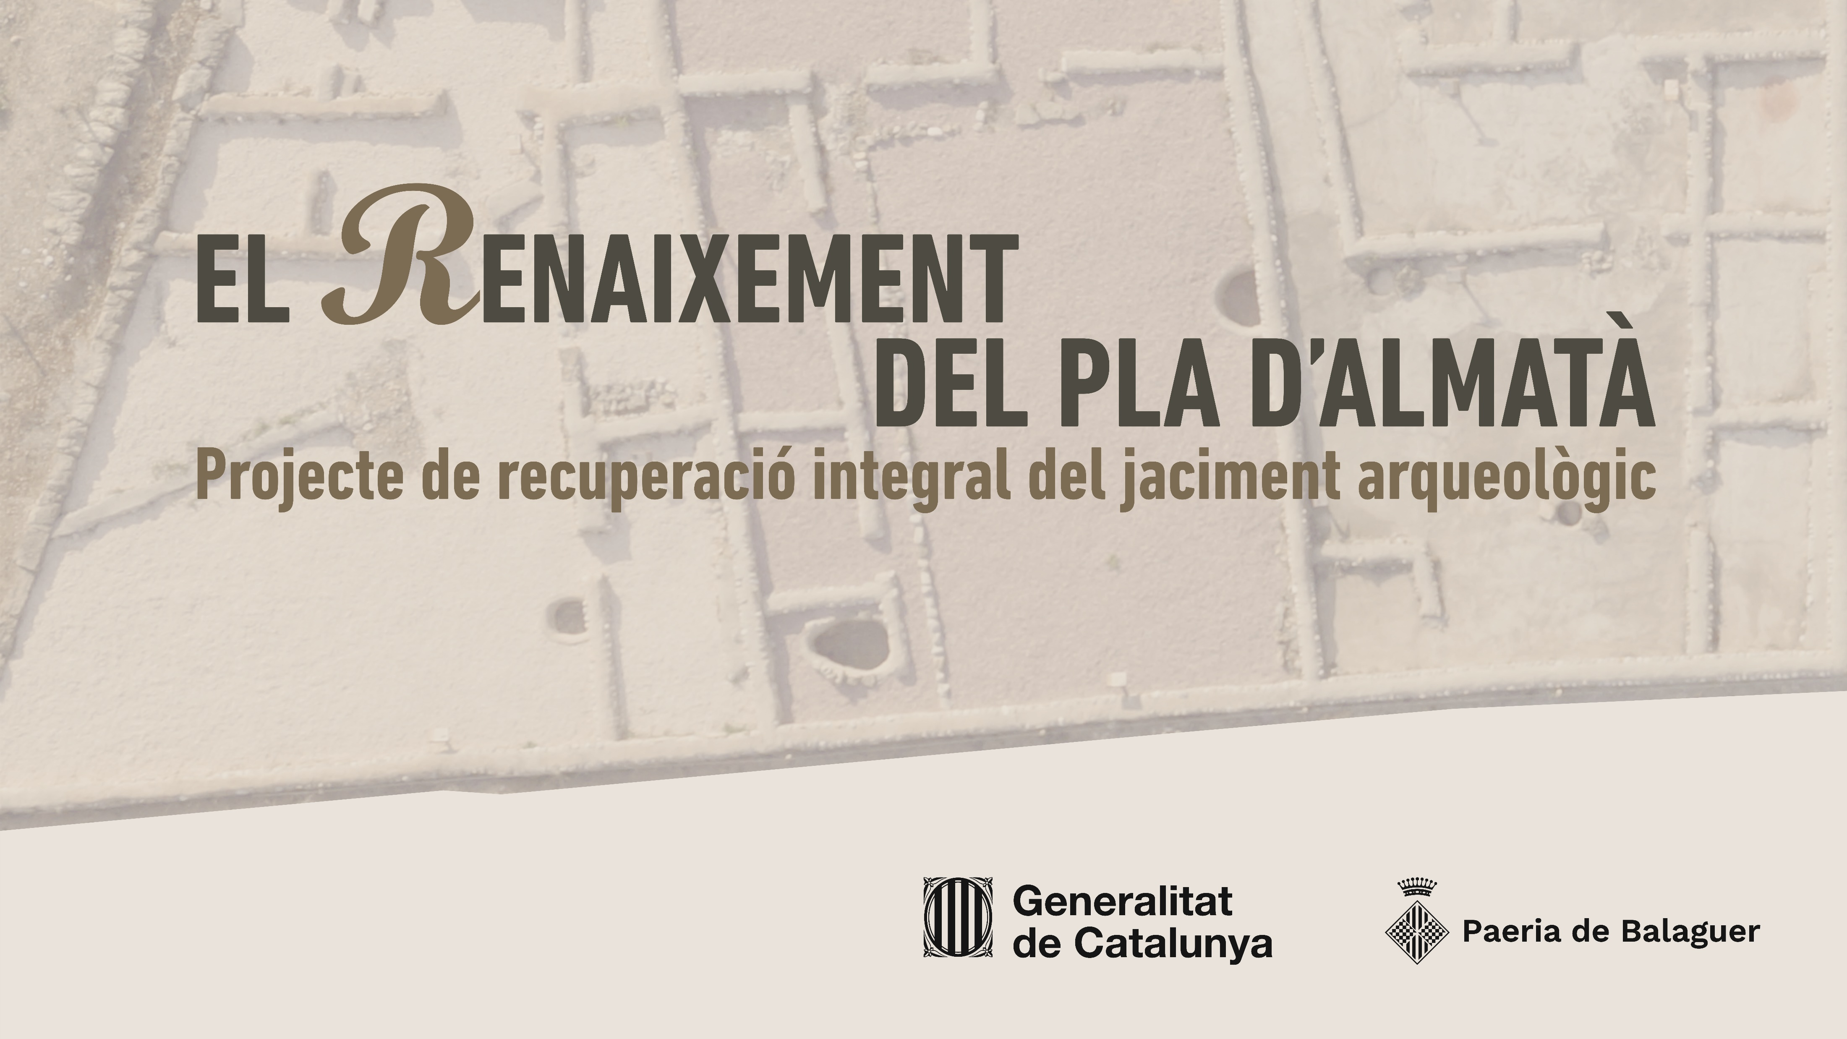




Slide 2
Conveni Marc de col·laboració entre la Generalitat de Catalunya i la Paeria de Balaguer pel desenvolupament del Programa de Recuperació, Promoció i Difusió del jaciment arqueològic del Pla d’Almatà.
El Renaixement del Pla d’Almatà
17 octubre 2025

Slide 3
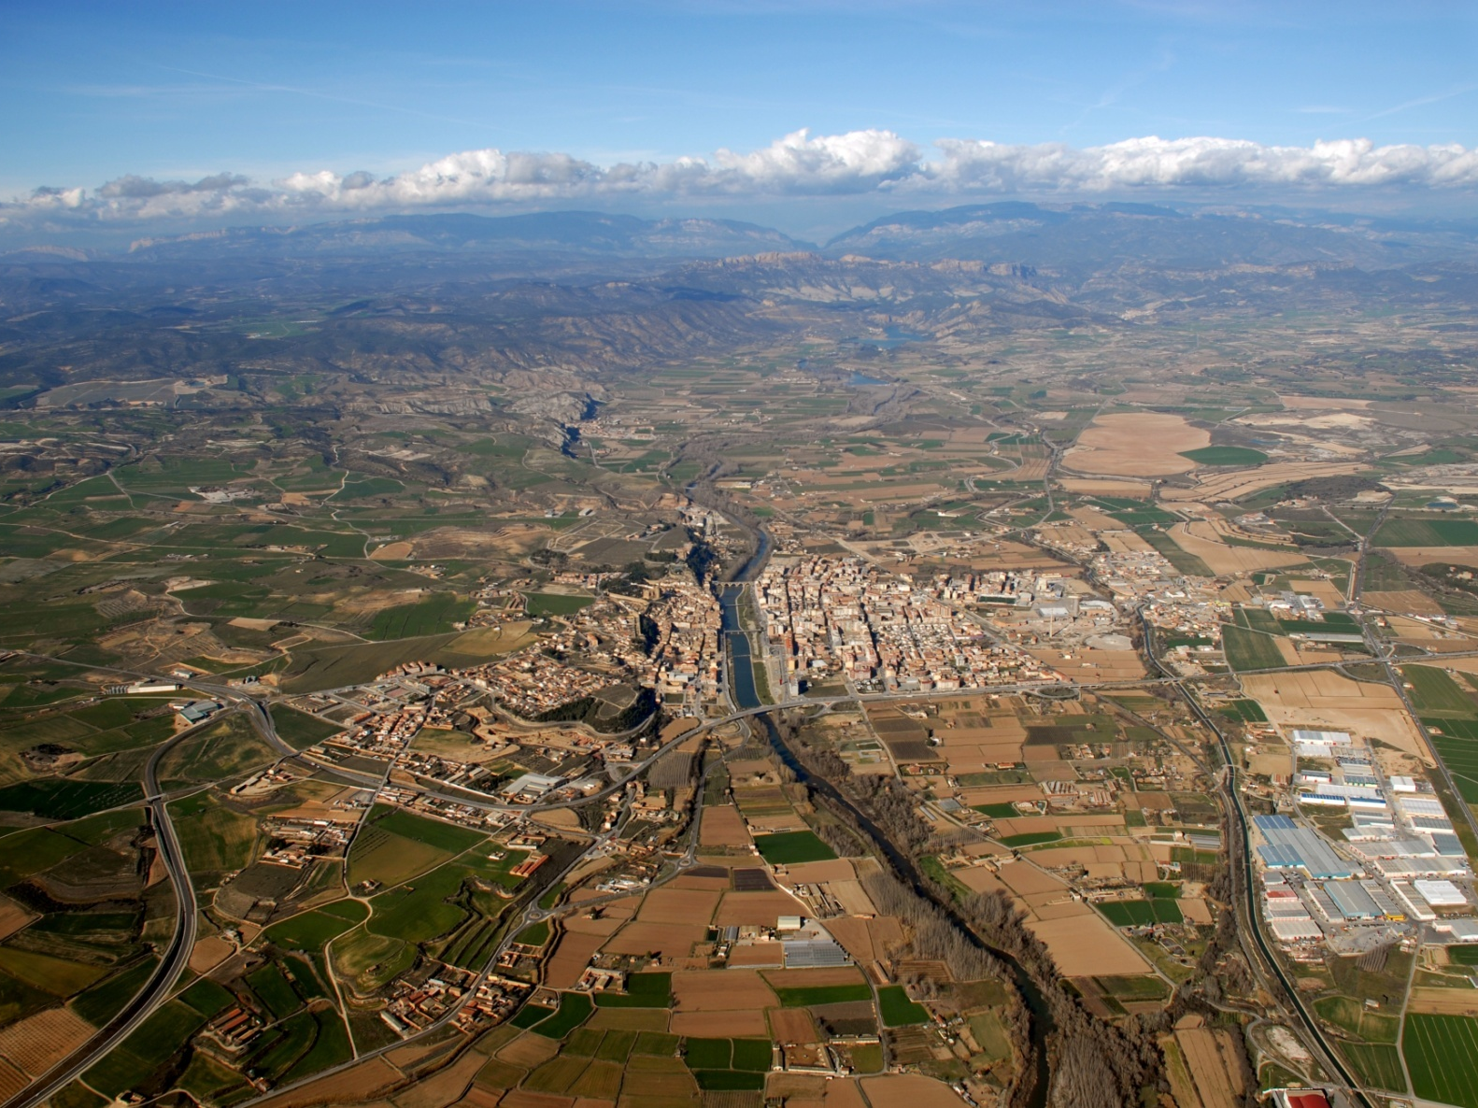
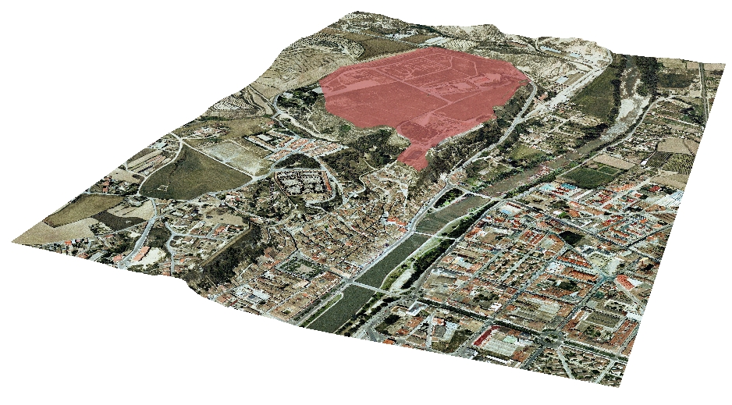
Pla d’Almatà i els orígens de la ciutat de Balaguer
La ciutat de Balaguer està estratègicament situada, al costat del riu Segre, al punt d’entrada des de la plana cap al Prepirineu.
Balaguer és l’única ciutat de fundació andalusina a l’actual Catalunya. Va néixer com a campament militar al segle VIII, a l’altiplà situat al nord del centre històric que es coneix com el Pla d’Almatà.
El Renaixement del Pla d’Almatà | Orígens de Balaguer

Slide 4
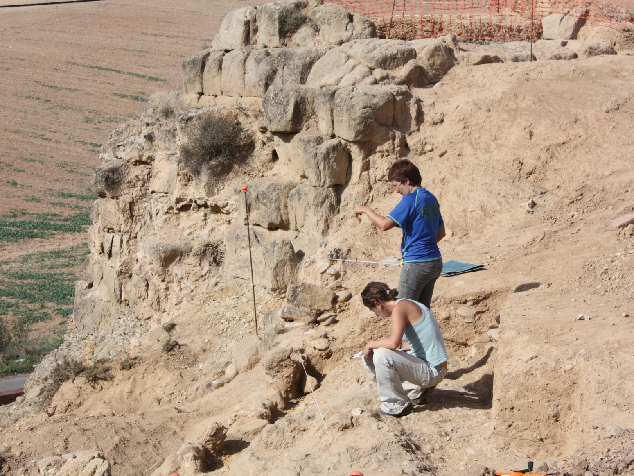
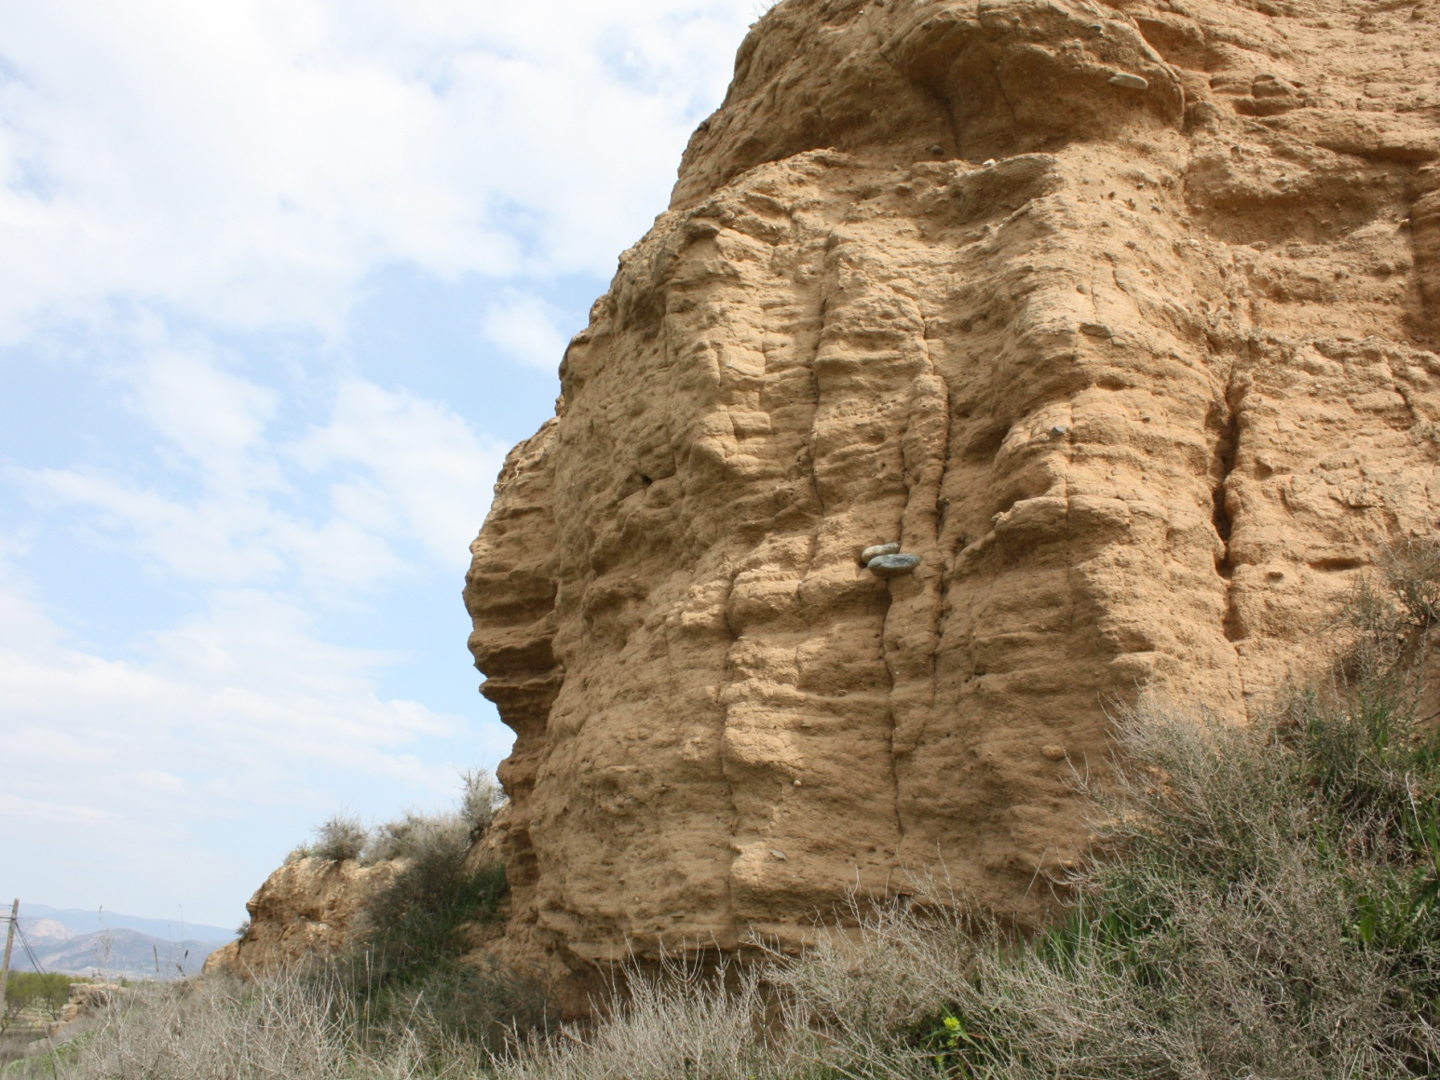
Pla d’Almatà i els orígens de la ciutat de Balaguer
D’aquest moment fundacional data la muralla que l’envolta, construïda amb carreus de pedra i tàpia. En conservem més de 700 metres i 24 torres.
A l’interior de la muralla s’hi va instal·lar un ‘amsar’, o campament militar, destinat als exèrcits que utilitzaven el riu Segre com a camí en la conquesta dels territoris del nord.
El Renaixement del Pla d’Almatà | Orígens de Balaguer

Slide 5
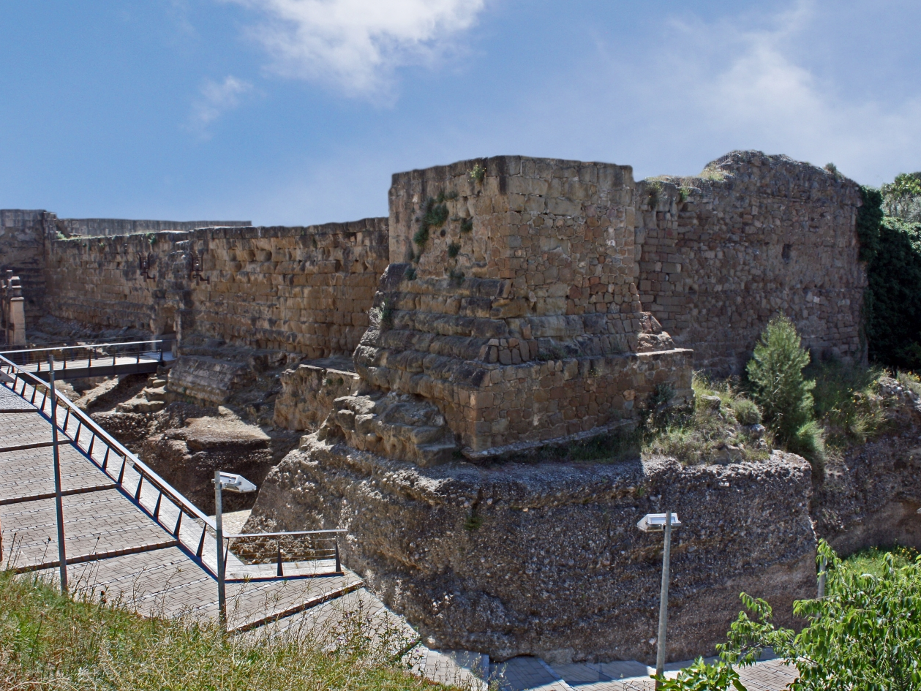
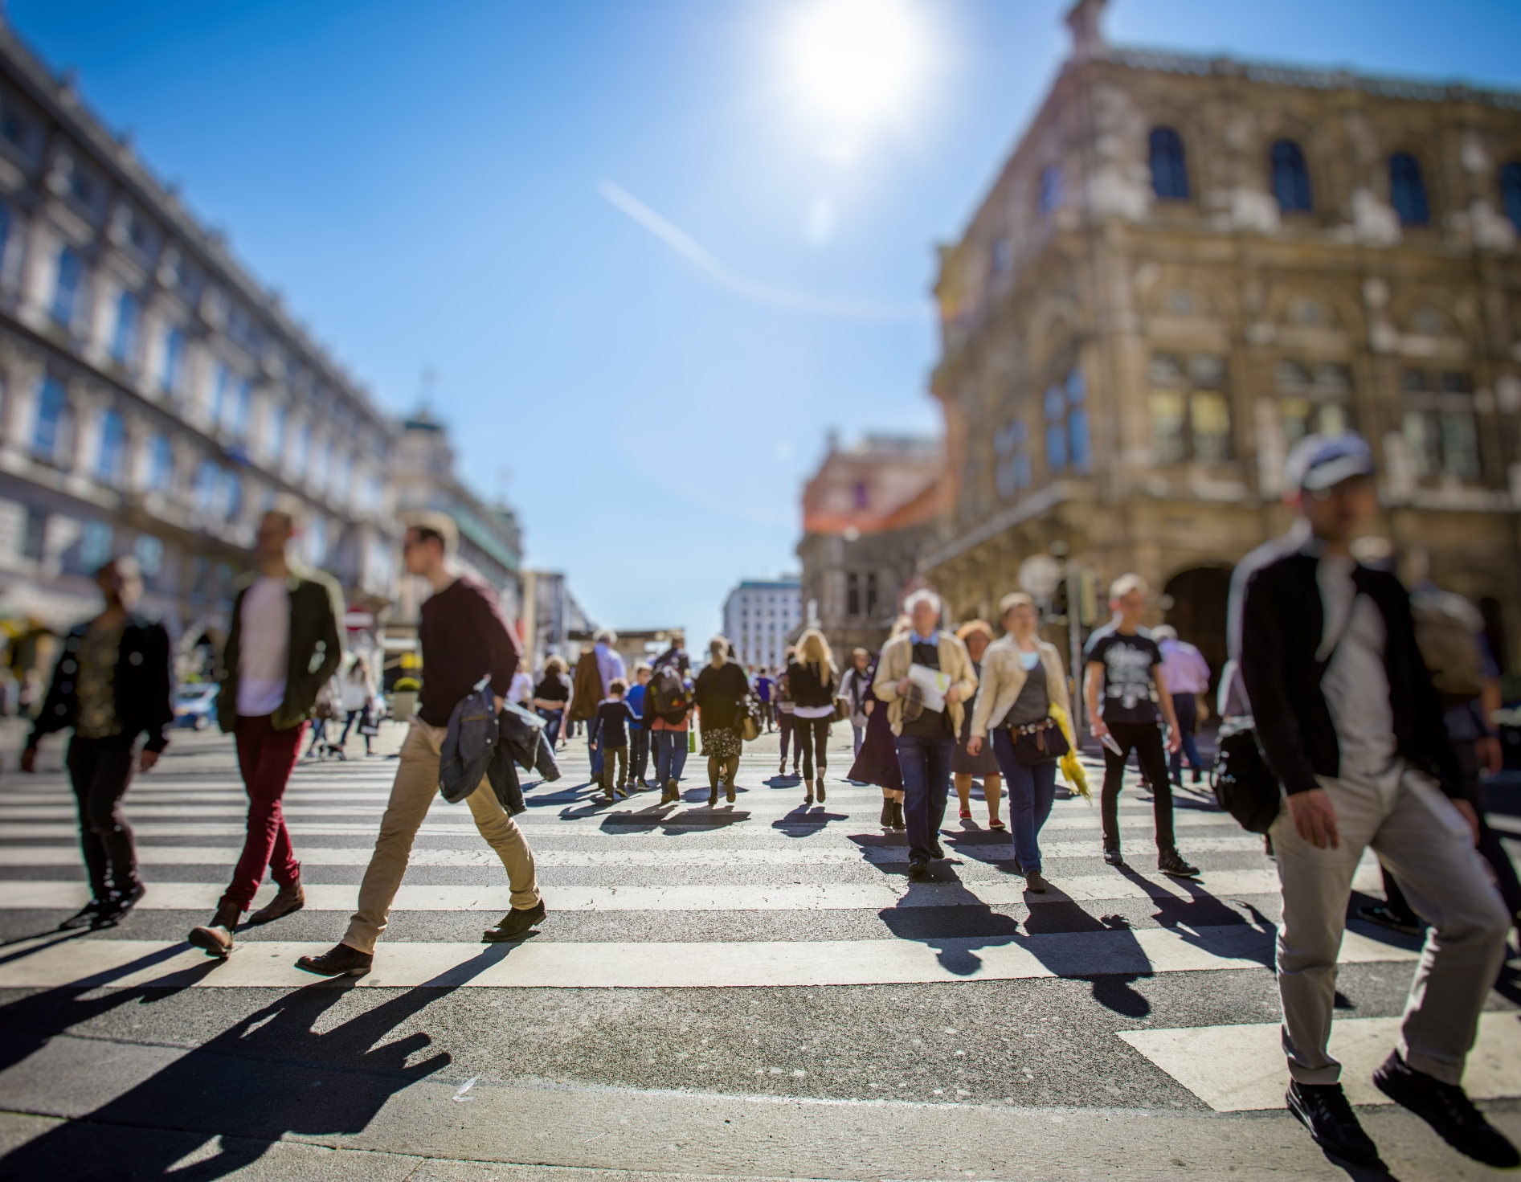
Pla d’Almatà i els orígens de la ciutat de Balaguer
A finals del segle IX Lub b. Ahmat al-Qasi, governador de la Marca Superior d’Al-Àndalus, va començar a construir:
l’alcàsser de Balaguer, al sud del Pla d’Almatà
i dos nous barris als seus peus, que han perviscut fins a l’actualitat.
El Renaixement del Pla d’Almatà | Orígens de Balaguer

Slide 6
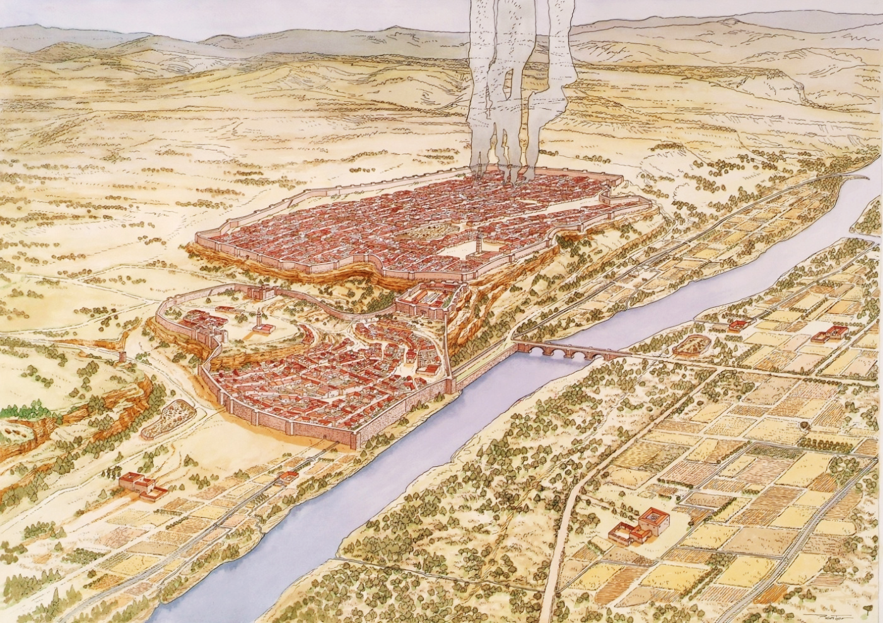
Primeres fonts escrites
A partir del segle X Balaguer comença a aparèixer a les fonts escrites esmentada amb el terme “madīna” (ciutat).
Era ja, per tant, un lloc amb:
Cases
Mercats
Mesquites
Cementiris
On hi convivien musulmans, jueus i cristians.
El Renaixement del Pla d’Almatà | Primeres fonts escrites

Slide 7
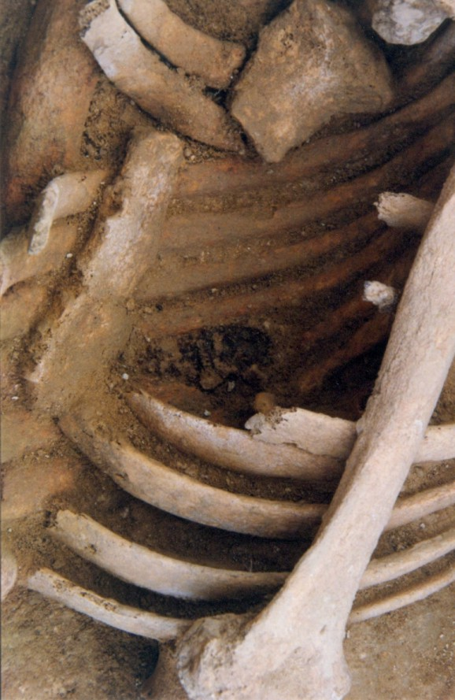
Caiguda de Balaguer
Però durant el segle XI la pressió dels comtes d’Urgell i Barcelona va propiciar la conquesta de tot el territori des del Montsec fins a les portes de Balaguer, que fou assetjada intermitentment des de 1094 i finalment conquerida l’any 1105.
La població fou íntegrament expulsada.
El barri del Pla d’Almatà, abandonat.
El Renaixement del Pla d’Almatà | Caiguda de Balaguer

Slide 8
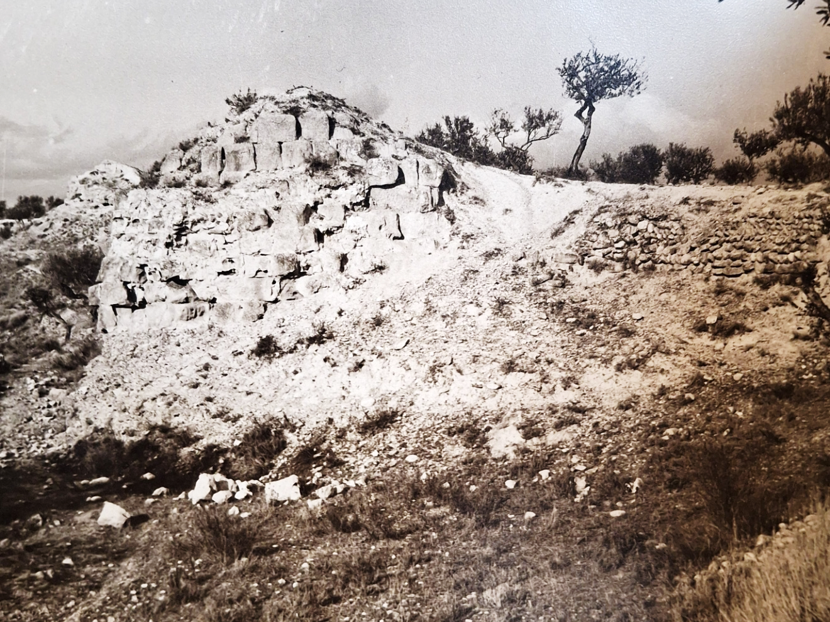
La fi del Pla d’Almatà
La repoblació de Balaguer fou molt lenta i mai més es va reocupar el barri d’Almatà que es va anar convertint, amb el pas dels segles, en terra de conreu.
A mitjans de segle XX només quedaven visibles restes de les antigues muralles.
El Renaixement del Pla d’Almatà | Oblit del barri d’Almatà

Slide 9
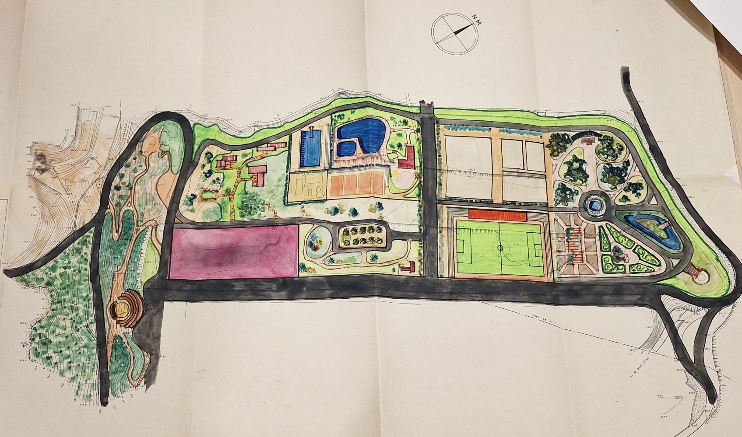
Urbanització d’Almatà
L’any 1970 l’Ajuntament de Balaguer projecta la realització d’una zona esportiva a la meitat oest d’Almatà i compra les parcel·les en mans de pagesos.
A partir de 1975 es comença la urbanització de l’espai amb la construcció de vials i serveis.
El Renaixement del Pla d’Almatà | Urbanització d’Almatà

Slide 10
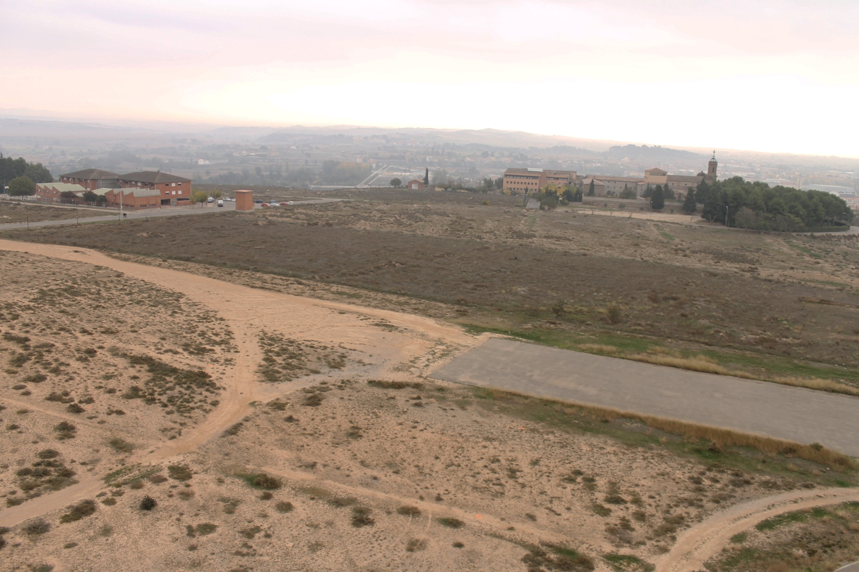
Urbanització d’Almatà
La meitat est va quedar com a propietat del Bisbat d’Urgell.
Actualment, allotja el santuari-basílica del sant Crist de Balaguer, antiga mesquita aljama de la ciutat.
Entre 1981 i 1982 es construïren també el Parc de Bombers i l’Institut Almatà a la zona central del jaciment.
El Renaixement del Pla d’Almatà | Urbanització d’Almatà

Slide 11
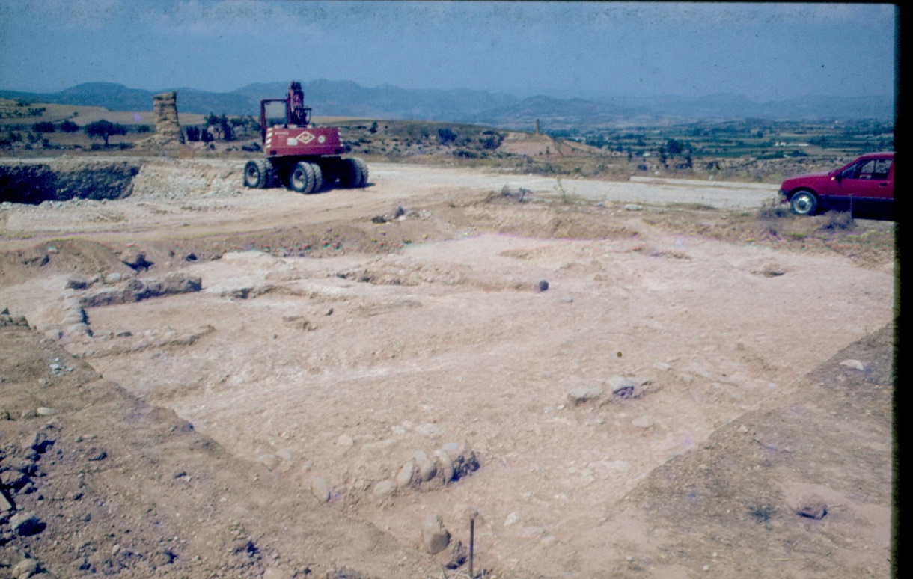
Urbanització d’Almatà
La construcció de la piscina de la zona esportiva, el 1983, va treure a la llum les primeres restes arqueològiques:
S’havia localitzat una àrea industrial de terrisseria del segle XI.
Es va paralitzar el projecte i es va declarar el Pla d’Almatà jaciment arqueològic.
Aquell mateix any s’iniciaren les intervencions arqueològiques des del recentment fundat Museu de la Noguera.
El Renaixement del Pla d’Almatà | Urbanització d’Almatà

Slide 12
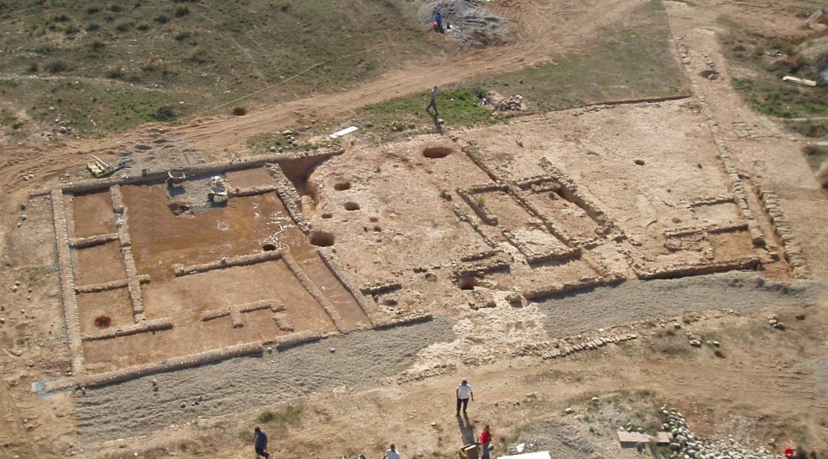
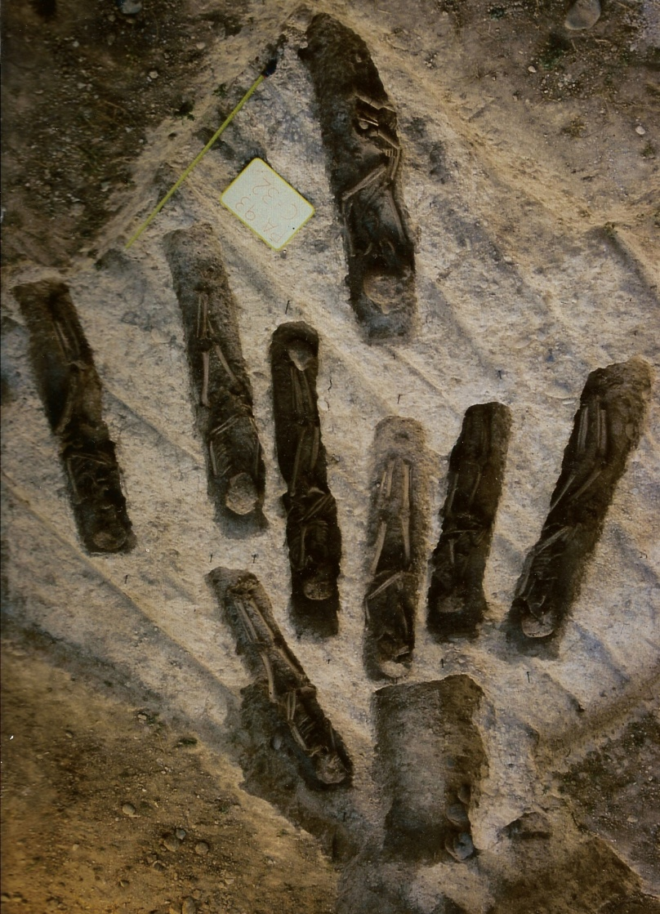
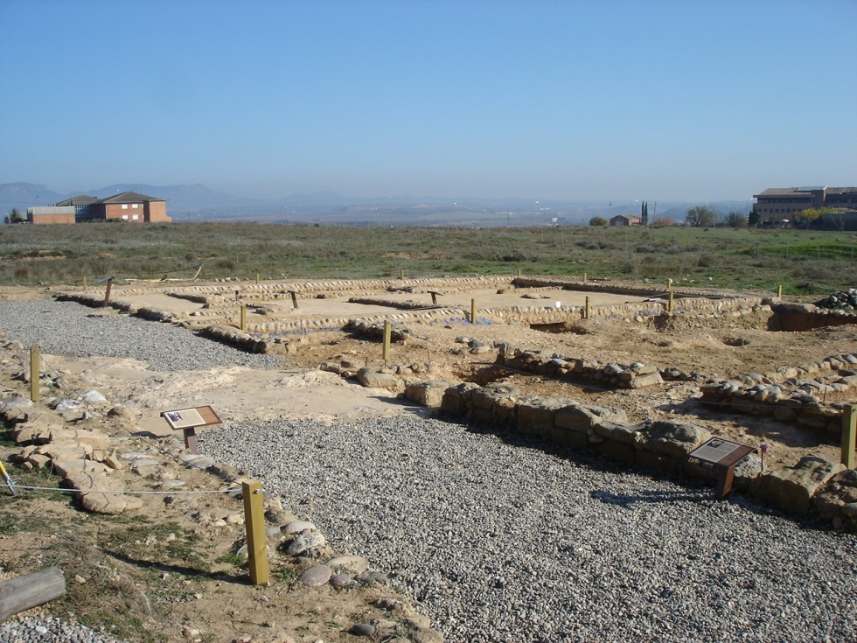
Les campanyes d’excavacions arqueològiques
Diferents campanyes d’excavacions arqueològiques al llarg d’aquests 40 anys han posat al descobert:
Carrers
Illes de cases
Maqabir (cementiris)
Espais industrials...
Una ciutat abandonada pels seus habitants.
El Renaixement del Pla d’Almatà | Les campanyes d’excavacions arqueològiques

Slide 13
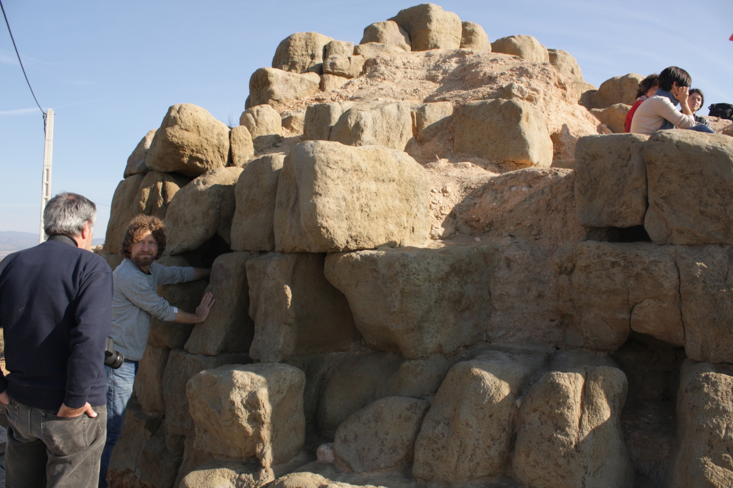
2006 - Bé Cultural d’Interès Nacional
L’any 2006 finalment el Pla d’Almatà va ser declarat bé cultural d’interès nacional.
Des de l’any 2014 el Departament de Cultura de la Generalitat ha realitzat diferents intervencions de consolidació i restauració a la muralla, l’única que conservem a Catalunya d’aquesta època.
El Renaixement del Pla d’Almatà | 2006 – Bé Cultural d’Interès Nacional

Slide 14
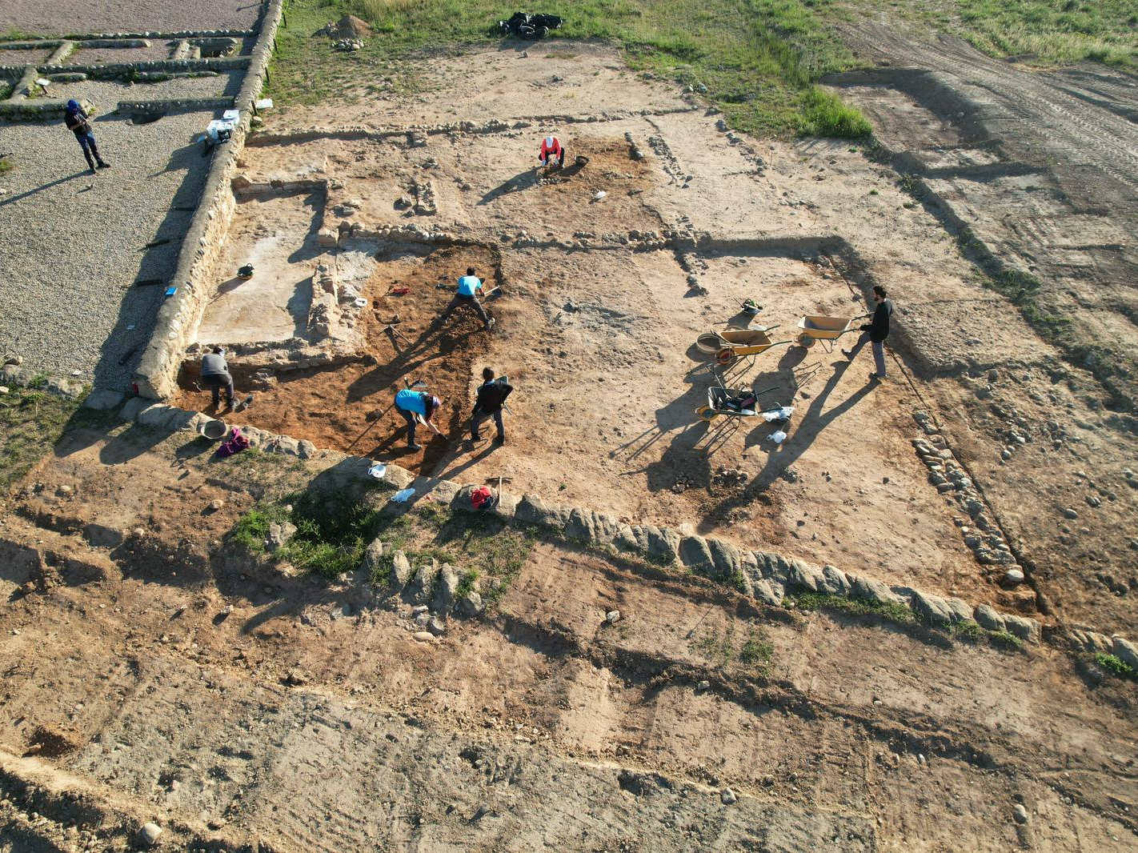
Recerca arqueològica
Des de l’any 2018 el Pla d’Almatà està integrat en els projectes de recerca de la Universitat Autònoma de Barcelona, amb la col·laboració del Museu de la Noguera i és Campus d’Arqueologia per a la formació d’estudiants.
El Renaixement del Pla d’Almatà | Recerca arqueològica

Slide 15
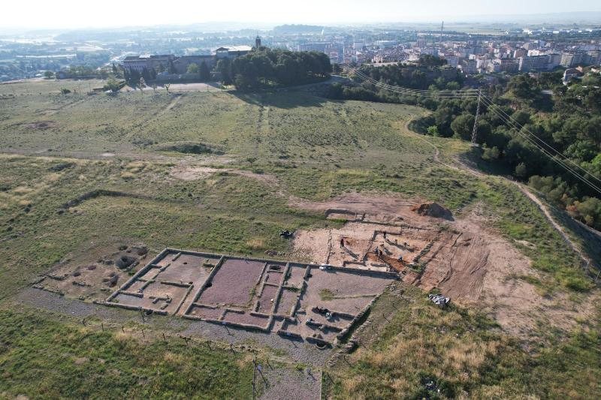
Programa de recuperació integral del jaciment arqueològic (2025-2028)

Slide 16
El Pla d’Almatà. Un jaciment excepcional
Un jaciment arqueològic andalusí únic a Catalunya i un dels més excepcionals de la Mediterrània.
Un nucli urbà del segle VIII-XII sense la superposició de fases més recents.
Una oportunitat de significar un període del nostre passat poc conegut i fer-ho amb una nova mirada immersiva sobre aquest patrimoni.
El Renaixement del Pla d’Almatà | El Pla d’Almatà. Un jaciment excepcional

Slide 17
Àmbits d’actuació
1
2
3
4
5
Accessibilitat i millora de la protecció del jaciment
Estudi i restauració de la muralla
Adequació del jaciment a la visita pública
Espai d’acollida als visitants
Els ulls de la Història
El Renaixement del Pla d’Almatà | Àmbits d’Actuació

Slide 18
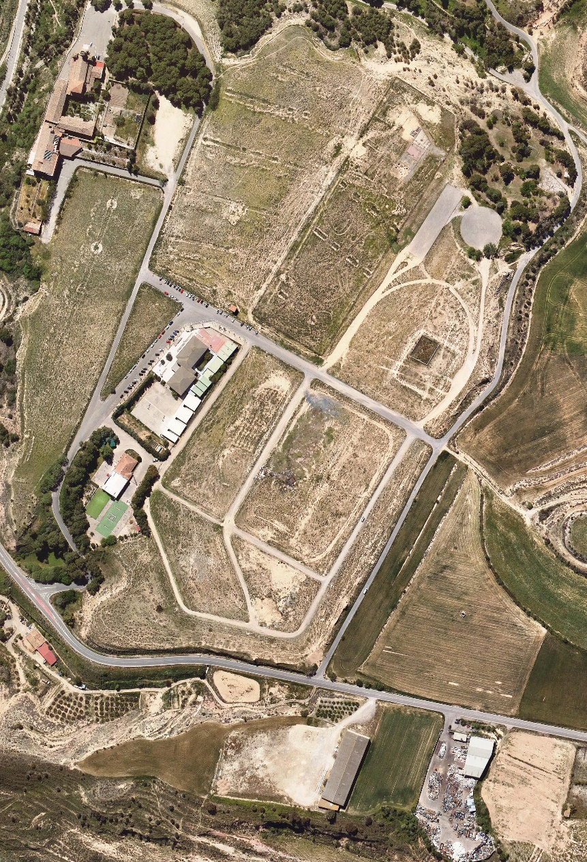
Accessibilitat i millora de la protecció del jaciment
Objectiu
Zona residencial
Significar l’entitat del jaciment arqueològic, tot millorant l’accessibilitat i garantint una millor protecció i comprensió.
Cementiri
Actuacions
Retirada de la trama urbana actual
Renaturalització del jaciment
Determinació de viaris i accessos
Zona industrial
Vista actual
El Renaixement del Pla d’Almatà | Accessibilitat i millora de la protecció del jaciment

Slide 19
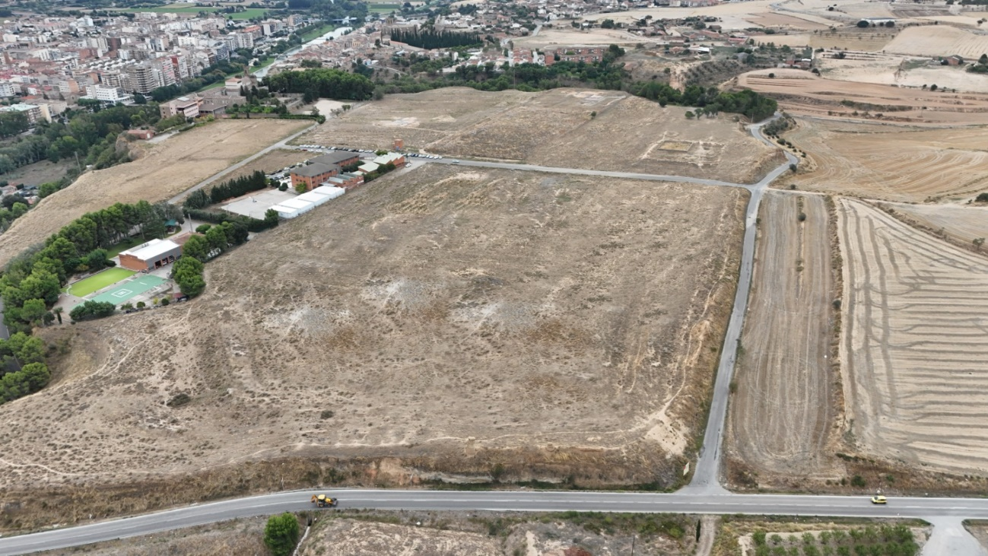
Accessibilitat i millora de la protecció del jaciment
Zona residencial
Cementiri
Zona industrial
Eliminació trama urbana
El Renaixement del Pla d’Almatà | Accessibilitat i millora de la protecció del jaciment

Slide 20
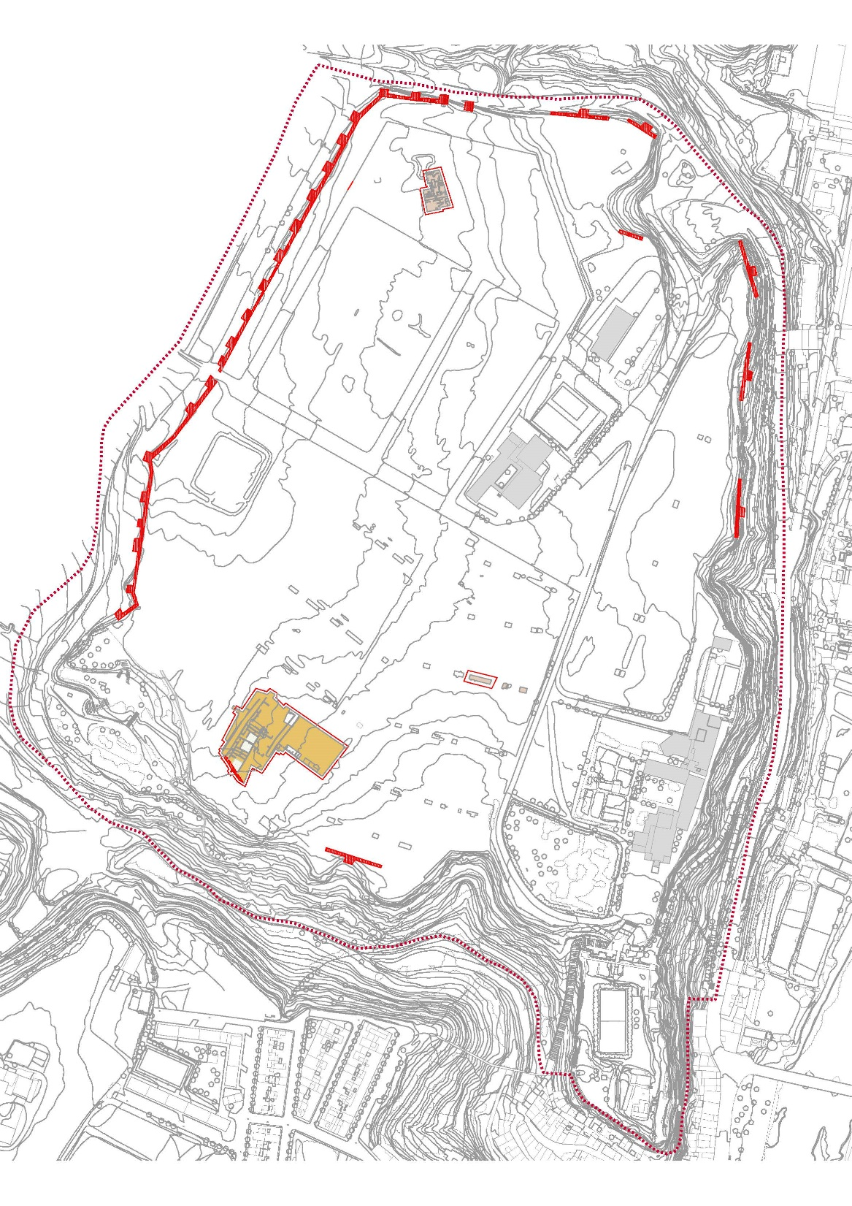
Estudi i restauració de la muralla
Objectiu
Conservar, estudiar i posar en valor la muralla del Pla d’Almatà com a element clau del sistema defensiu. Integrant-la en el relat patrimonial del jaciment i facilitant-ne la comprensió per part del públic.
Actuacions
Documentació del traçat de la muralla
Anàlisi de l’evolució constructiva
Anàlisi de patologies
Consolidació i Restauració
Integració de la muralla en el recorregut de visita
El Renaixement del Pla d’Almatà | Accessibilitat i millora de la protecció del jaciment

Slide 21
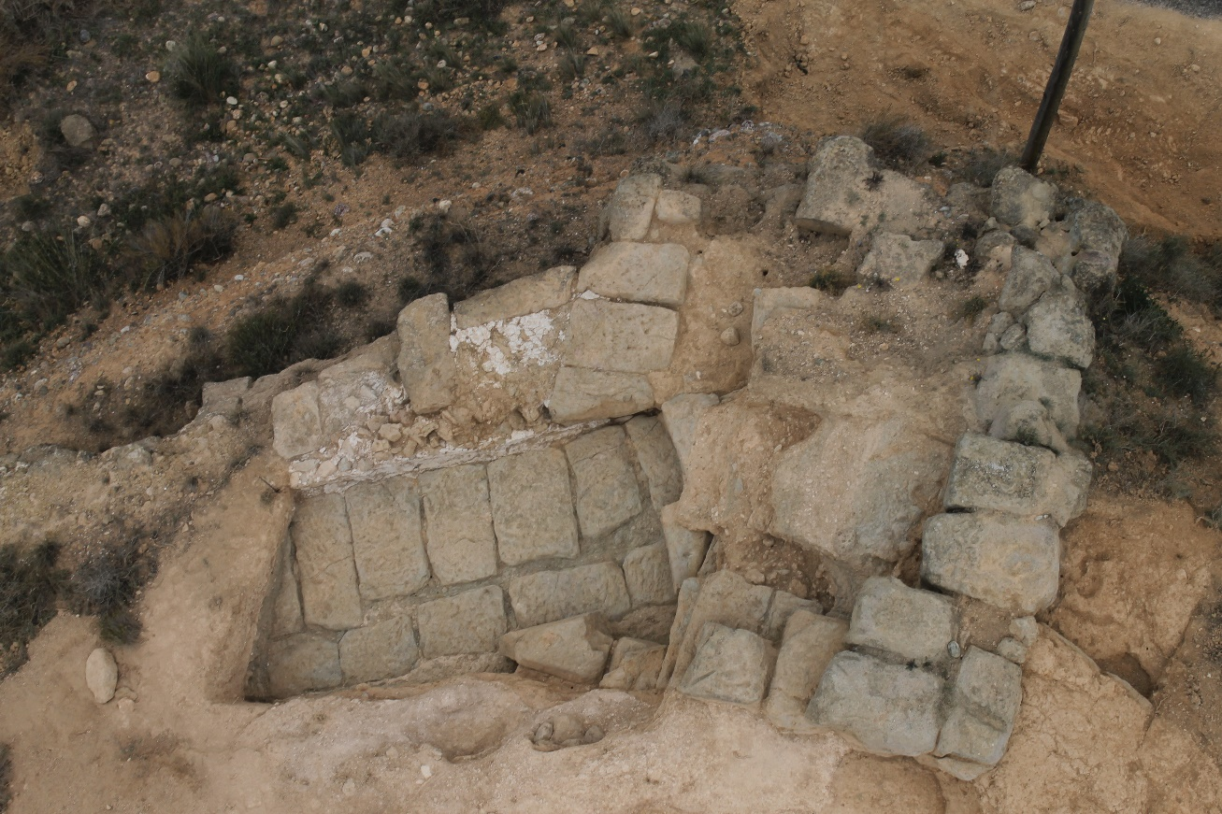
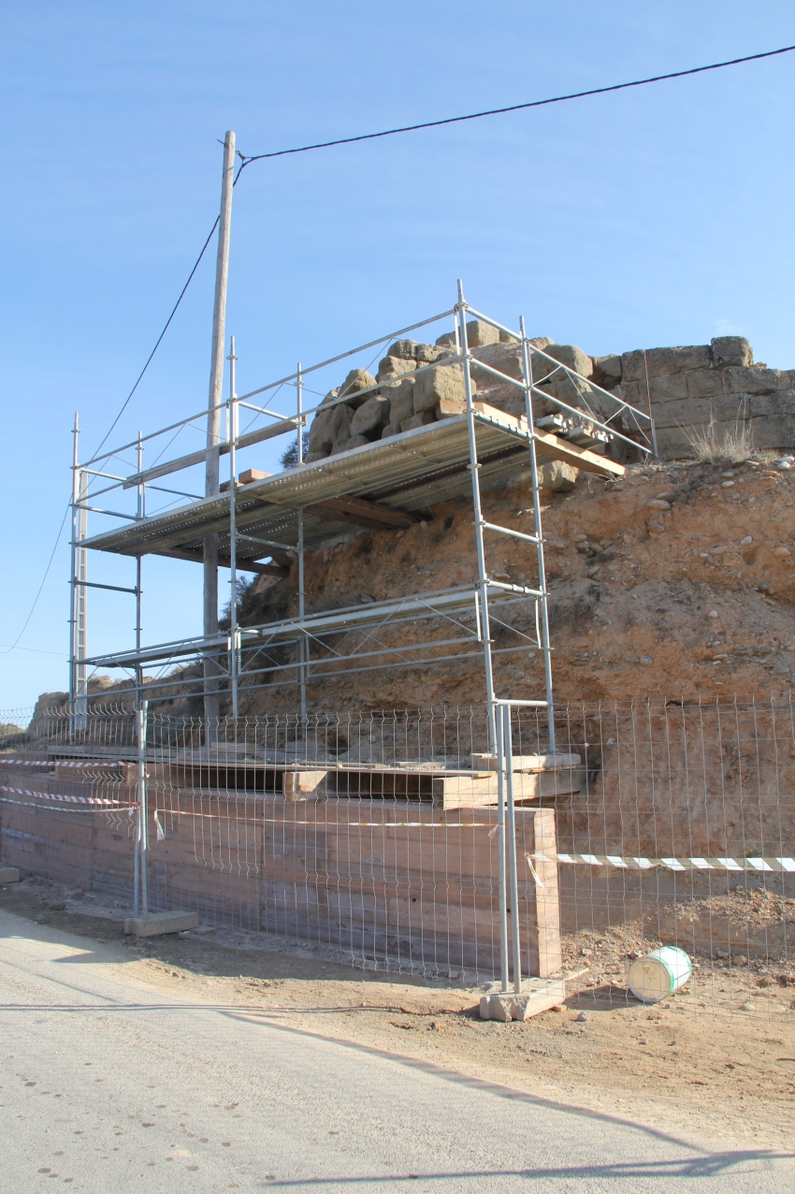

Estudi i restauració de la muralla
El Renaixement del Pla d’Almatà | Estudi i restauració de la muralla

Slide 22
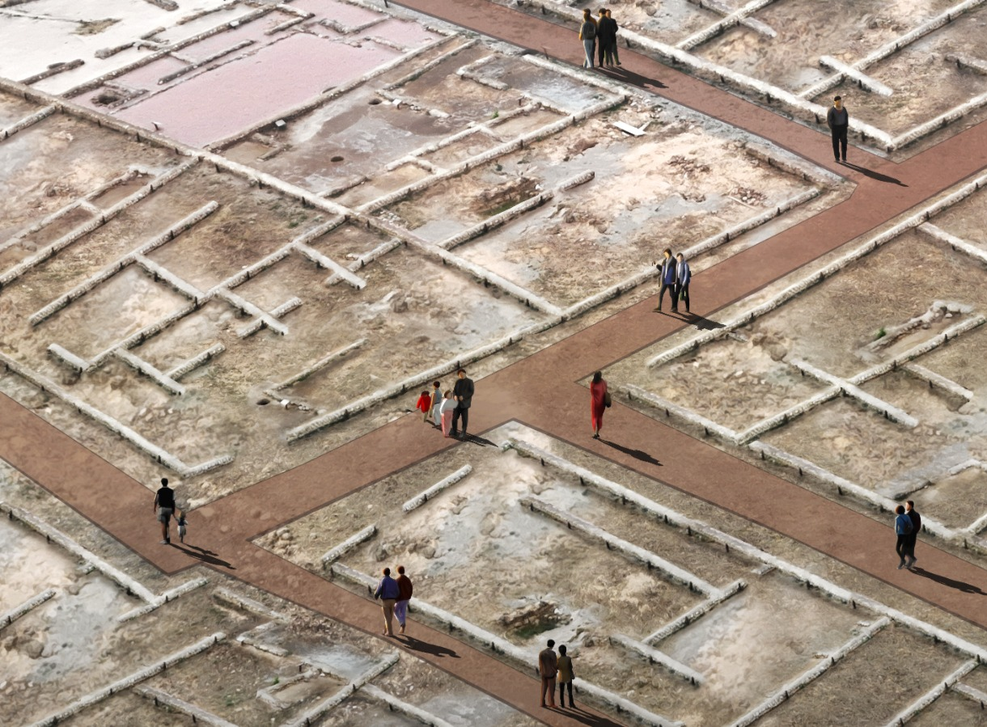
Adequació per a la visita pública
Objectiu
Oferir una visió àmplia de la trama urbana de la ciutat i adequar a la visita els espais més significatius.
Actuacions
Descoberta de la trama urbana
Delimitació de la zona industrial
Delimitació de les necròpolis
Adequació de l’itinerari de visita
El Renaixement del Pla d’Almatà | Accessibilitat i millora de la protecció del jaciment

Slide 23
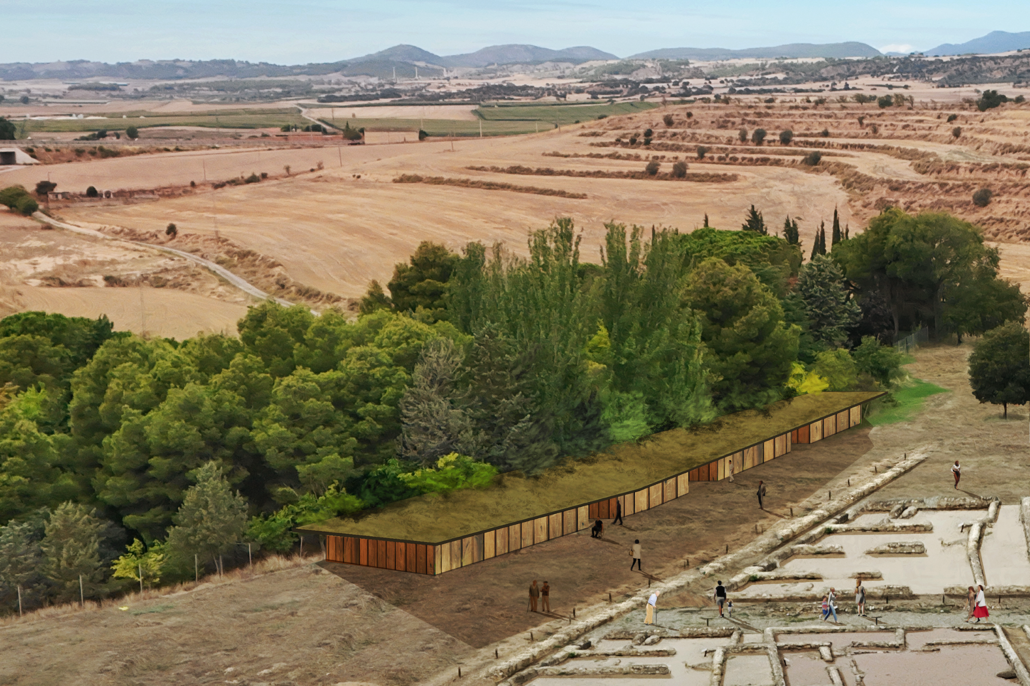
Espai d’acollida
Objectiu
Dissenyar, construir i posar en marxa de l’espai d’acollida i interpretació, recerca i divulgació del jaciment arqueològic del Pla d’Almatà.
Actuacions
Realització sondejos arqueològics per determinar ubicació
Definició del programa d’usos
Concurs d'idees per seleccionar projecte
Licitació i execució obra
El Renaixement del Pla d’Almatà | Accessibilitat i millora de la protecció del jaciment

Slide 24
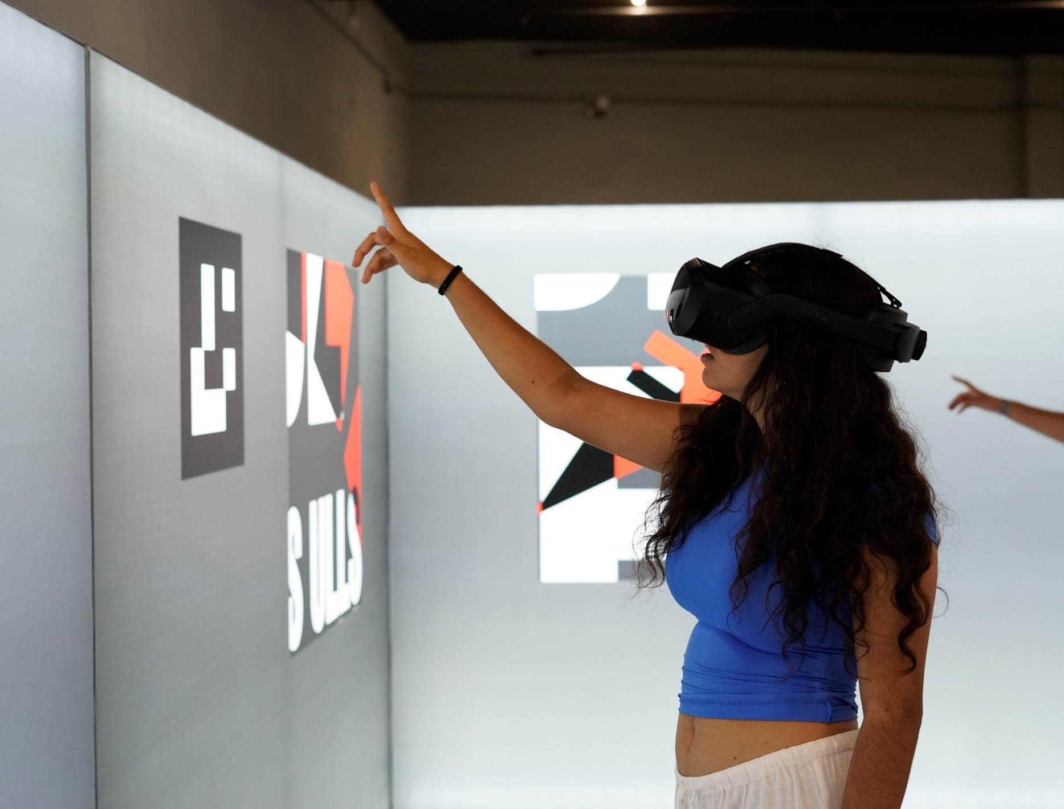
Els ulls de la Història. Una mirada immersiva sobre Medina Balaghí
Objectiu
Posar en valor el patrimoni andalusí de Balaguer i de Catalunya mitjançant noves narratives inclusives i accessibles, garantint els drets culturals de tota la ciutadania.
Actuacions
Creació de recursos interpretatius:
Nova museografia a l’espai d’acollida
Senyalització al jaciment
Guies multimèdia (públic adult – públic familiar)
Elements interactius
Sala i experiència de realitat virtual
El Renaixement del Pla d’Almatà | Accessibilitat i millora de la protecció del jaciment

Slide 25
Calendari i pressupost
Actuació | 2025 | 2026 | 2027 | 2028 | Pressupost estimat
1. Signatura del conveni
2. Accessibilitat i millora protecció jaciment
2.1. Redacció de projecte
2.2. Licitació i execució |  |  |  |  | 660.000,00 €
3. Espai acollida
3.1. Determinació ubicació |  |  |  |  | 22.000,00 €
3.2. Concurs idees |  |  |  |  | 22.000,00 €
3.3. Redacció i licitació projecte |  |  |  |  | 80.000,00 €
3.4. Obra |  |  |  |  | 880.000,00 €
3.5. Instal·lació Els ulls de la història |  |  |  |  | 1.000.000,00 €
4. Adequació visita jaciment
4.1. Estudis previs |  |  |  |  | 30.000,00 €
4.2. Redacció Pla d'actuacions
4.3. Licitació projectes i execució |  |  |  |  | 1.500.000,00 €
5. Estudi i restauració muralla
5.1. Estudis previs |  |  |  |  | 31.000,00 €
5.2. Redacció projectes |  |  |  |  | 120.000,00 €
5.3. Licitació i obra |  |  |  |  | 1.780.000,00 €
 |  |  |  | TOTAL | 6.125.000,00 €
El Renaixement del Pla d’Almatà | Calendari i pressupost

